Slide 1
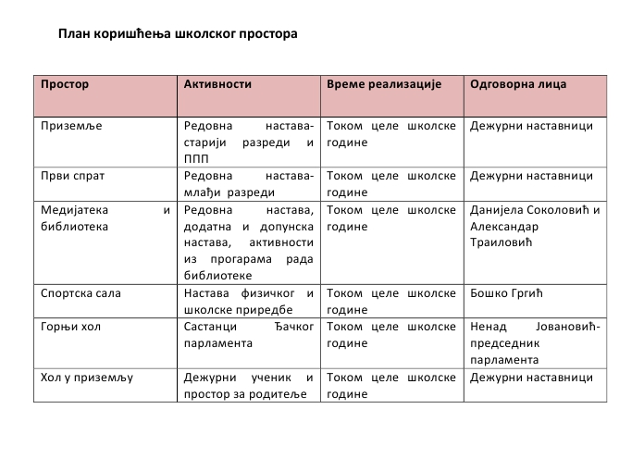
Za svaki posao je potreban metodički plan kako ga obaviti i rešiti. Nikakav posao nije dobar bez plana, jer stihijski rad ne donosi dobre ili nikakve rezultate. Nema ništa slučajno da se dešava. Slučaj su izmislile neznalice (npr. cigla padne s krova na nekoga, a on kaže slučajno sam išao tuda. Niti je on išao slučajno, niti je cigla pala slučajno). Vi niste slučajno upisali ovaj fakultet? Vi ste razmislili i napravili plan.
I. NASTANAK, NAZIV I RAZVOJ METODOLOGIJE

Slide 2
Filozofija je matica za sve nauke. Iz nje su se sve razvile. Svoj procvat filozofija je imala u antičkoj Grčkoj. Metodologija se razvila iz filozofije kao deo logike. Zato je metodlogija najbliža naučna disciplina logici. Sve zakonitosti logike postoje i u metodologiji. Neke od njih su: zakonitosti mišljenja, saznanja i zaključivanja (pojam, sud i zaključak). Metodologija je usko vezana za brojne ostale nauke, kao npr. ekonomiju, pravo, istoriju, fiziku, matematiku i biologiju. Nauke su uglavnom vezane za misaoni (apstraktni) proces, ali su vezane i za čulni - opažajni praktični proces preko metodologije i metoda. Vremenom, posebno u 20. veku razvile su se posebne metodologije, kao npr. opšta metodologija, ekonomska, pravna, medicinska i dr.
I. NASTANAK, NAZIV I RAZVOJ METODOLOGIJE

Slide 3
Neka pravila zdravorazumskog mišljenja: Očiglednost Zemlja je ravna ploča oko koje se okreće Sunca Vremenska /prostorna bliskost = uzročnost Sunce izlazi jer petao kukuriče svakog jutra. Jedan slučaj – generalno pravilo Deda Pera je pušio od mladosti, a živeo je osamdeset pet godina. Verovanje autoritetu Pisalo je u novinama. / Bilo je na televiziji. Selekcija informacija – pamtimo ono što nam odgovara Čokolada podstiče lučenje hormona sreće Verovanje onome što smo ranije naučili Šta se dogodilo sa devetom planetom?
ZAŠTO NAM JE POTREBAN METOD?

Slide 4
Cela metodlogija istraživačkog rada zasniva se na: umnosti (prerada u mozgu) i čulnosti (spoljašnja opažanja). Postoji veliki broj različitih definicija metodologije kao nauke: Metodologija je nauka koja se bavi proučavanjem nastanka, razvoja i saznajne vrednosti metoda saznanja i tehničkih postupaka naučnih istraživanja, proučavanjem komponenti naučnog istraživanja, strukture naučnog znanja, naučnih problema, hipoteza ... Cilj metodologije je da se shvati kako se pravilno proučava neka materija, kao sadržaj, šta treba učiti i raditi, na koji način izučavati i kako to sve srediti, a potom realizovati. Zadatak da prouči i sistematizuje metode za odgovarajuće naučne discipline. Zato se često metodologija definiše kao nauka o metodama. Metod je način istraživanja koji se primenjuje u nauci i nerazdvojni je deo istraživačkog procesa. Metod kao termin vodi poreklo od grčke reči „methodos“ čije je značenje put i način istraživanja; lat: methodus - smišljeno i plansko postupanje pri radu radi postizanja nekog uspeha, istine, saznanja.
DEFINICIJA METODOLOGIJE

Slide 5
NIR je sistematska stvaralačka aktivnost, kojom se primenom naučnih metoda, stiču nove naučne spoznaje. Fundamentalna istraživanja – otkrivanje određenih procesa i pretpostavki ya druga istraživanja, Primenjena – postizanje znanja koja mogu biti odmah primenjena, Razvojna – razvijaju se novi i poboljšavaju stari postupci, Empirijska – sudovi se donose na osnovu iskustva, Aplikativna – rešavanje nekog praktičnog zadatka, Stručna – praktično iskustvo osnov za nov postupak, Iistraživanje prošlosti, sadašnjosti, budućnosti, Povremena istraživanja, Disciplinarno – na određenu naučnu disciplinu (npr. Makroekonomija) Institucijsko – ovlašćene institucije.
NAUČNO ISTRAŽIVAČKI RAD I VRSTE ISTRAŽIVANJA

Slide 6
ISTRAŽIVANJA PREMA STEPENU UOPŠTAVANJA Nomotetska istraživanja → cilj je utvrđivanje zakonitosti. Idiografska istraživanja → cilj je proučavanje specifične i jedinstvene situacije. KVANTITATIVNA I KVALITATIVNA ISTRAŽIVANJA Kvantitativna – Koliko? Kobinuje se sa kvalitativnim i dopunjuju. Kvantitativna istraživanja pružaju brojčani opis istraživane pojave pomoću statističke analize i sažimanja izvornih podataka. Korištenjem formalnih metoda merenja i statističkog zaključivanja donose se opŠti zaključci o uzročno-posledičnim odnosima (generalizacija). Kavalitativna – Kakovo je nešto? Kakav je neko? Zašto? Kuda? Čime? Gde? Kvalitativna istraživanja ređe koriste formalizirano merenje i statističko zaključivanje. Cilj je dubinski ispitati i razumeti pojavu, a ne donositi opšte zaključke utemeljene na statističkom zaključivanju. Nastoje se objasniti specifični uzroci koji važe za jednu ili manji broj pojava → tzv. lokalna uzročnost.
NAUČNO ISTRAŽIVAČKI RAD I VRSTE ISTRAŽIVANJA

Slide 7
PRETHODNA I KONAČNA ISTRAŽIVANJA Prethodna istraživanja su ona istraživanja kojima je osnovna svrha „snimanje situacije“ kako bi se pripremio teren za konačno istraživanje. Ta se istraživanja još nazivaju pilot, preliminarna ili orijentacijska. Obavljaju se na malom uzorku kako bi se stvorili što manji troškovi istraživanja. Uočene slabosti i propusti u pripremi i sprovođenju prethodnog istraživanja korigiraju se kako bi konačno istraživanje bilo s minimumom grešaka. Konačno istraživanje sledi posle prethodnog. Ono je ciljano, dubinsko istraživanje jer su jasna polazišta (konkretizirani uzroci), preciziran uzorak te definirane metode i tehnike istraživanja.
NAUČNO ISTRAŽIVAČKI RAD I VRSTE ISTRAŽIVANJA

Slide 8
POVREMENA I STALNA ISTRAŽIVANJA Povremena istraživanja su sva ona koja nemaju zadatak pratiti i meriti promene na istraživanoj pojavi u određenim vremenskim intervalima. To su istraživanja koja sprovode pojedinci, grupe ili institucije prema aktuelnosti određenog problema ili pojave u prirodi ili društvu. Stalna (longitudinalna) istraživanja vremenski se ne ograničavaju. Njima se prati određena pojava ili problem u kontinuitetu te se beleže, mere, upoređuju uočene promene. Ta su istraživanja vrlo korisna u proučavanju društvenog razvoja kako bi se predvideo smer i vrsta promena u društvu. ISTRAŽIVANJA PREMA DISCIPLINI Disciplinarna Interdisciplinarna. Interdisciplinarnost uključuje kombinovanje dva ili više akademskih disciplina u jednu aktivnost (npr. istraživački projekt). stručnjaci različitih akademskih disciplina rade prema zajedničkim ciljevima. Multidisciplinarna projekat koji zahteva uključenje više naučnih disciplina za njegovu realizaciju
NAUČNO ISTRAŽIVAČKI RAD I VRSTE ISTRAŽIVANJA

Slide 9
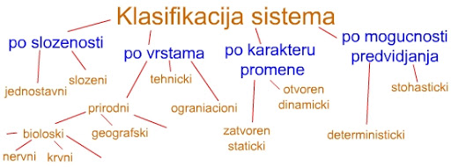
ISTRAŽIVANJA PREMA NIVOU NAUČNE SPOZNAJE 1. Deskripcija pojava 2. Klasifikacija pojava 3. Utvrđivanje povezanosti pojava 4. Utvrđivanje uzroka pojava DESKRIPCIJA Deskripcija se odnosi na opisivanje obeležja pojava koje se proučavaju. U kvantitativnim istraživanjima se to najčešće odnosi na osnovna kvantitativna obeležja varijabli (frekvencije, prosečne vrednosti, mere raspršenosti i sl.), kao i na osnovna obeležja uzorka. U kvalitativnim istraživanjima obično je reč o verbalnom opisu prikupljenih podataka.
NAUČNO ISTRAŽIVAČKI RAD I VRSTE ISTRAŽIVANJA

Slide 10
METODI I TEHNIKE U DRUŠTVENIM NAUKAMA
METOD
Opšta strategija organizacije istraživanja
Metod je način, put, pristup, postupak, procedura dolaska do cilja.
TEHNIKE
Specifične procedure kojima se istraživač služi u pojedinačnim fazama istraživanja:
Tehnike prikupljanja podataka
Tehnike obrade
Tehnike prikazivanja nalaza ...

Slide 11
STRUKTURA NAUČNE METODE (FAZE)
Uočavanje problema
Postavljanje hipoteze
Proveravanje hipoteze – verifikacija i
Praktična primena rešenja
Hipoteza: Petpostavlja se da naucno tehnoloski parkovi uticu na tehnoloski razvoj regiona u kojima su izgradjeni.

Slide 13
